Slide 1
2021.11.04(加班)~2021.11.05
工作日報
記錄人：葉柏漢
記錄日期：2021.11.05
工作時間：
18:00~19:00
08:30~17:30

Slide 2

本日工作事項
Day work
修改BUG(加班)
整理程式碼(上註解&精簡程式碼&刪除不必要的檔案)

Slide 3
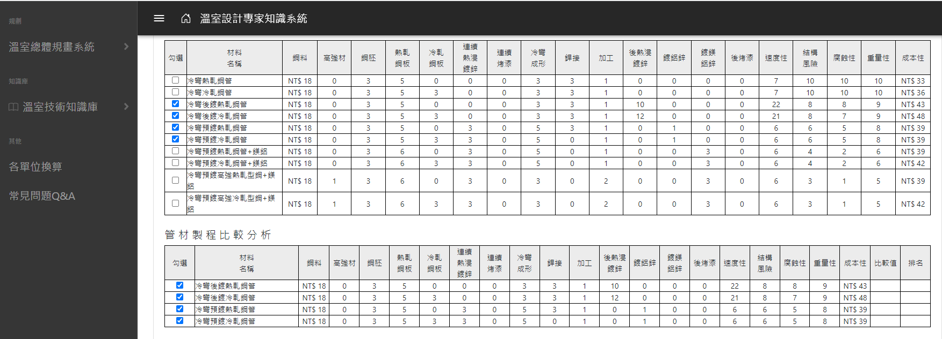
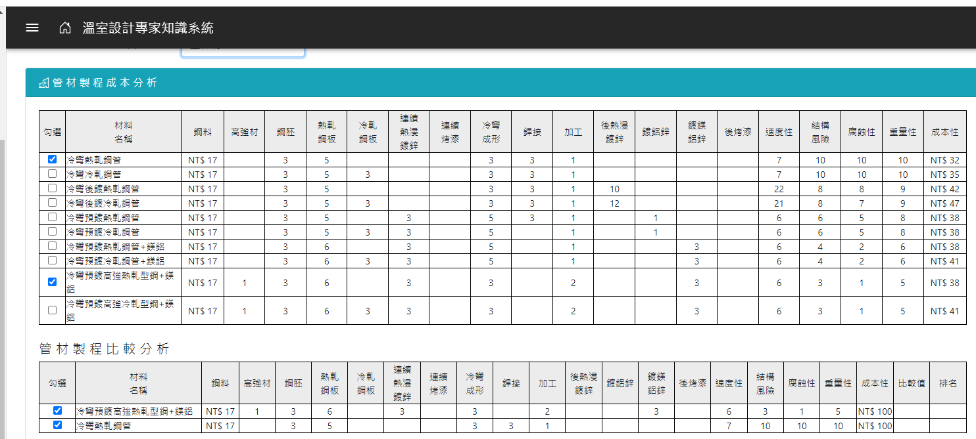
修改BUG
Project planning
修改成本價格數值錯誤bug

Slide 4
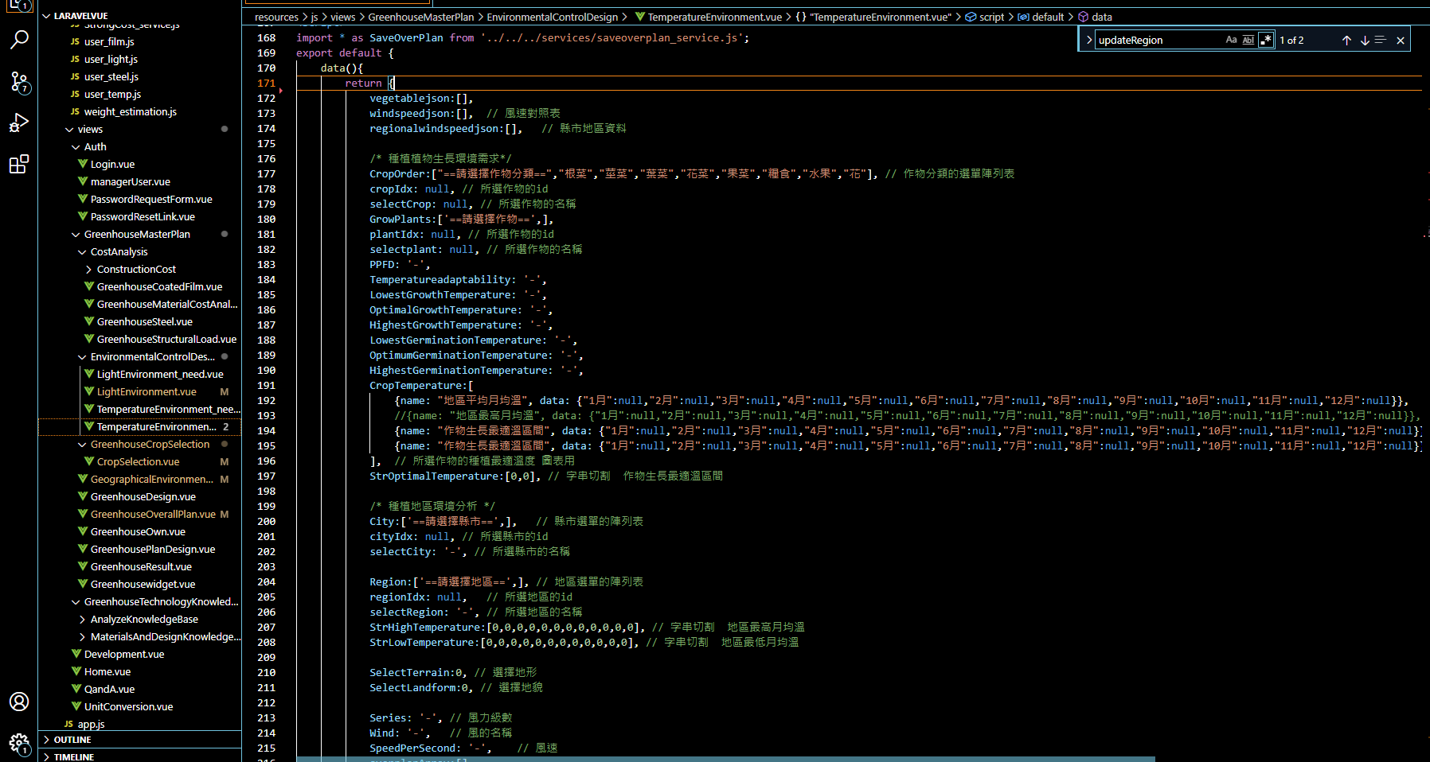
上註解
Project planning
綠色的部分即為註解
上註解的用意是方便以後系統交接
讓後面維護者更快進入狀況

Slide 5
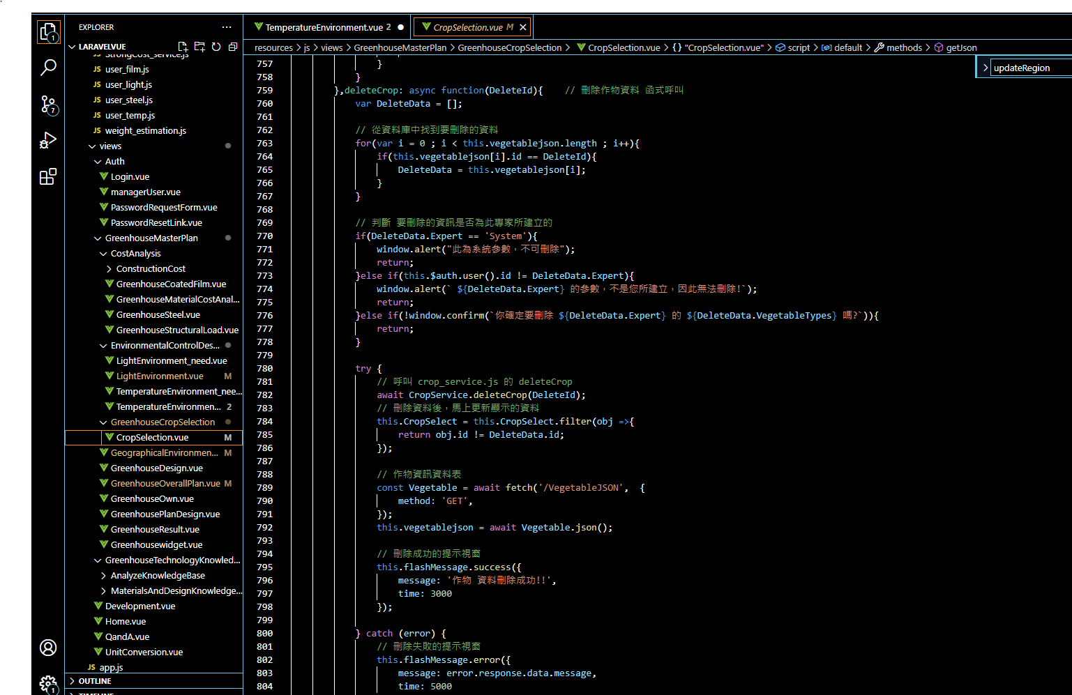
上註解
Project planning
由於程式頁面很多
因此只附上兩頁
預計兩~三天完成所有程式註解動作
(目前已經註解到披覆材料設技)

Slide 6
謝謝觀看

